Slide 1
«…Глухая пора листопада…»
Борис Пастернак

Slide 2
цитата

Slide 3
Такая разная осень…

Slide 4
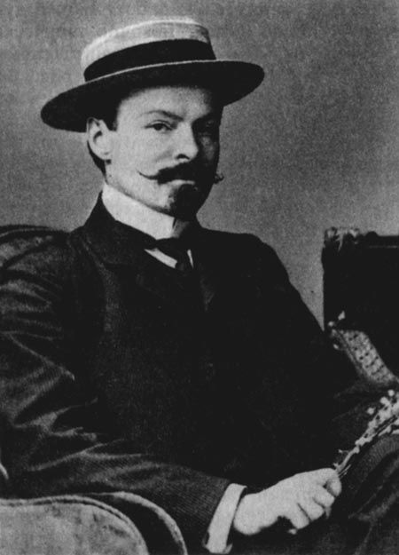
Константин Бальмонт «Осень»

Slide 5
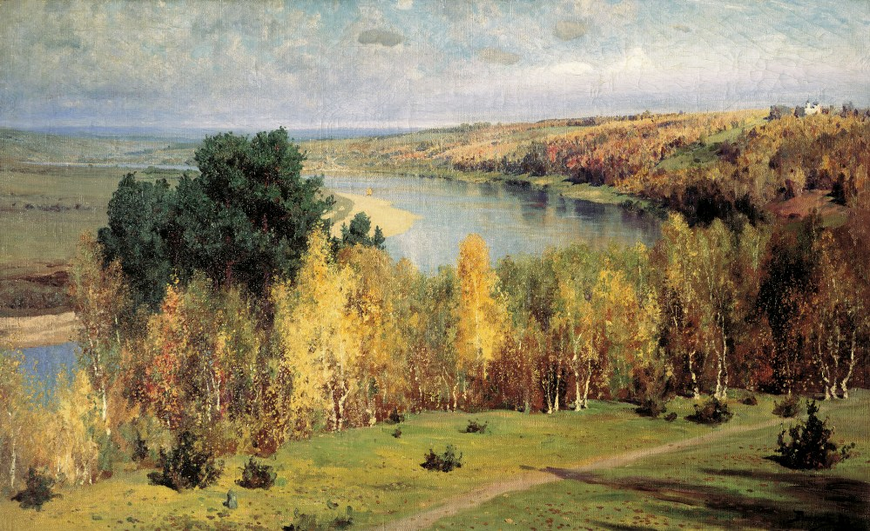

Slide 6
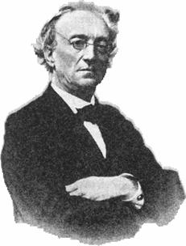
Фёдор Тютчев
«Есть в осени первоначальной…»

Slide 7
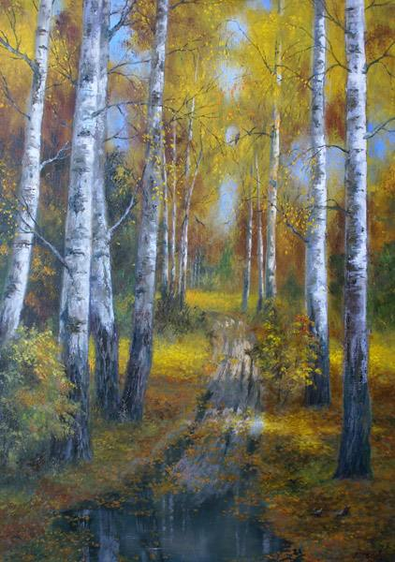

Slide 8
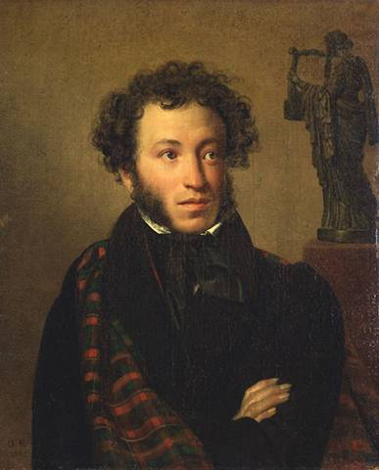
Александр Сергеевич Пушкин «Осень»

Slide 9
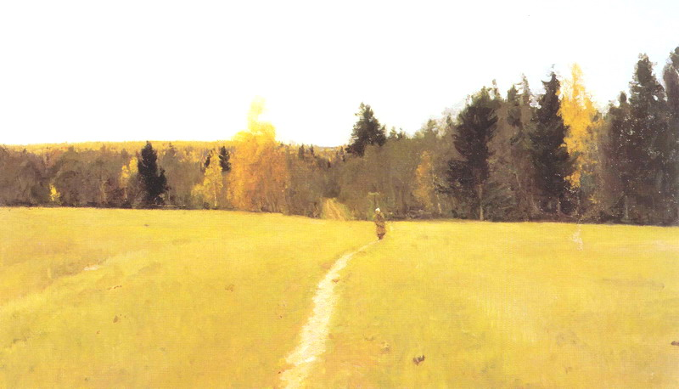

Slide 10
эпитет
метафора
олицетворение

Slide 11
прощальная (краса)
эпитет
пышное (увяданье)
деревья блистают
Осень проснётся
льётся лазурь
метафора
унылая (пора)
паутины тонкий волос
пустеет воздух
Осень заплачет спросонья
седой (зимы)
олицетворение

